Slide 1
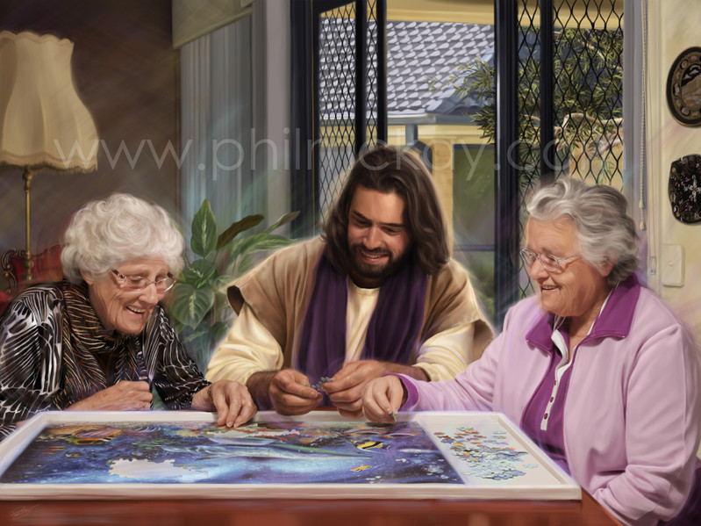
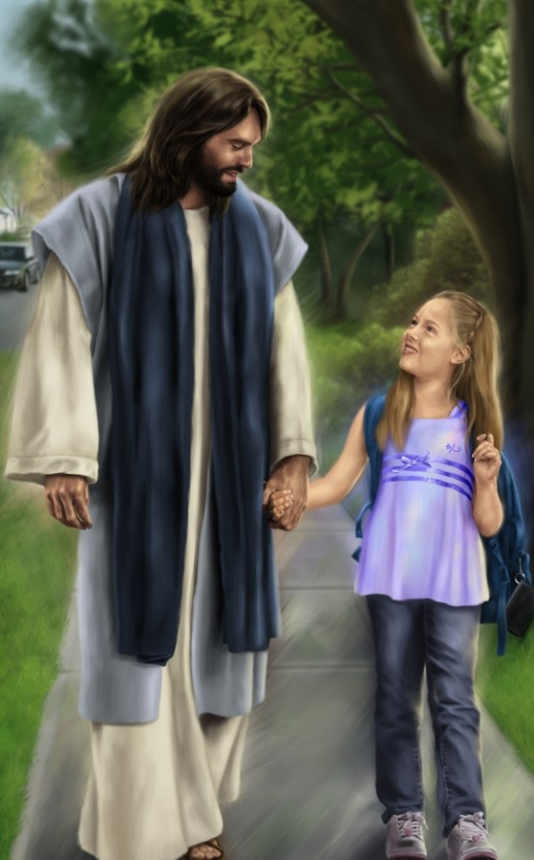
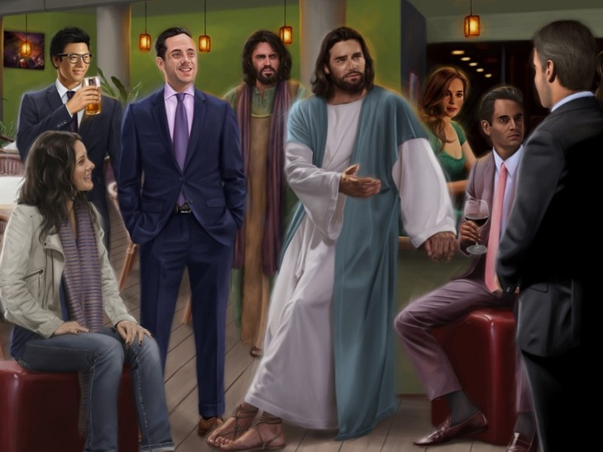
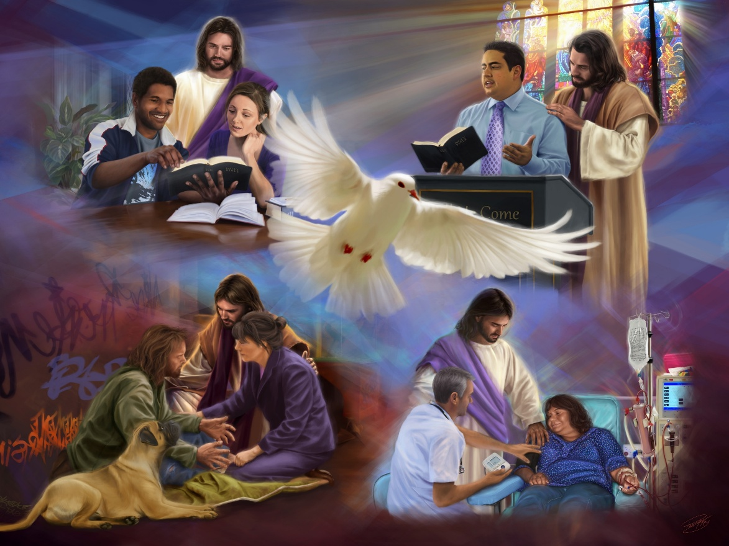
ŽIVOT S KRISTEM
Lekce 11 od 8. do 14. března 2026

Slide 2
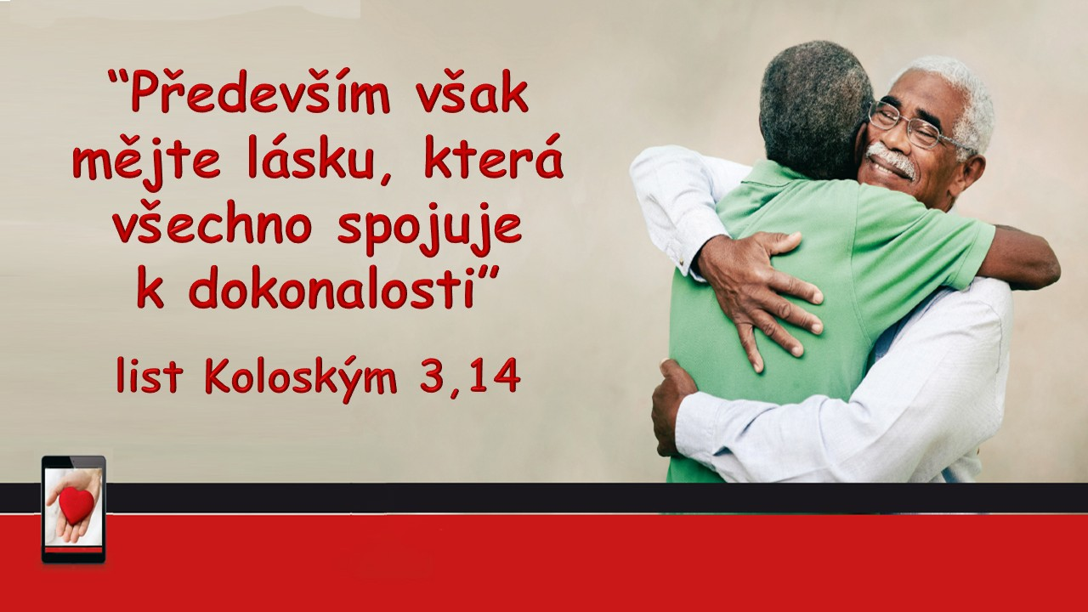

Slide 3

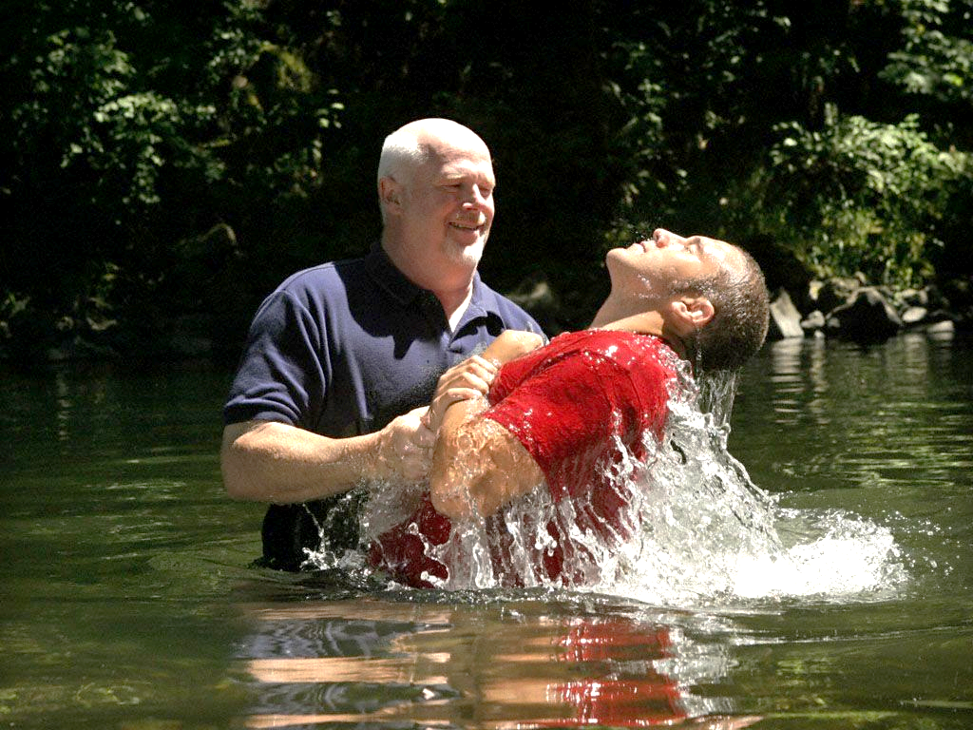








Tím, že jsme pohřbeni ve vodách křtu, umíráme pro náš starý hříšný život. Když vyjdeme z vody, jsme vzkříšeni jako nové bytosti.
Opustili jsme náš starý způsob života a myšlení. Od té doby jsme žili jinak a mysleli jinak. Přestáváme být pozemsky smýšlející a získáváme nebeskou mentalitu.
Z nějakého důvodu je náš starý způsob bytí odhodlaný vzkříšení. Proto nás apoštol Pavel nabádá, abychom se zaměřili na nebe a obrátili se zády k pozemskému.
Pozemská, nebo nebeská mentalita?
  Nebeské smýšlení (list Koloským 3,1-4)
  Konec pozemských věcí (list Koloským 3,5-6)
  Obnoveni podle Kristova obrazu (list Koloským 3,7-11)
Charakteristika nového života v Kristu:
  Charakter nového života (list Koloským 3,12-14)
  Nový život s Kristem (list Koloským 3,15-17)

Slide 4

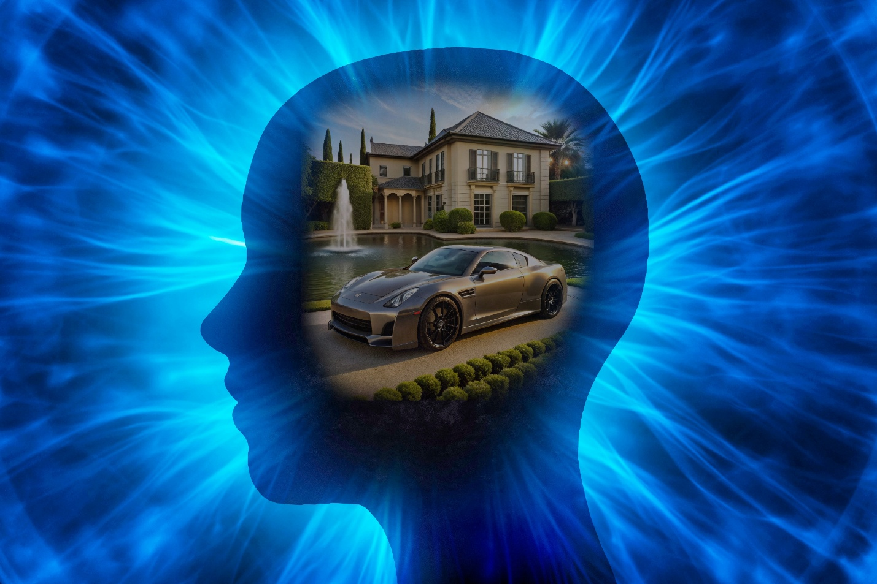
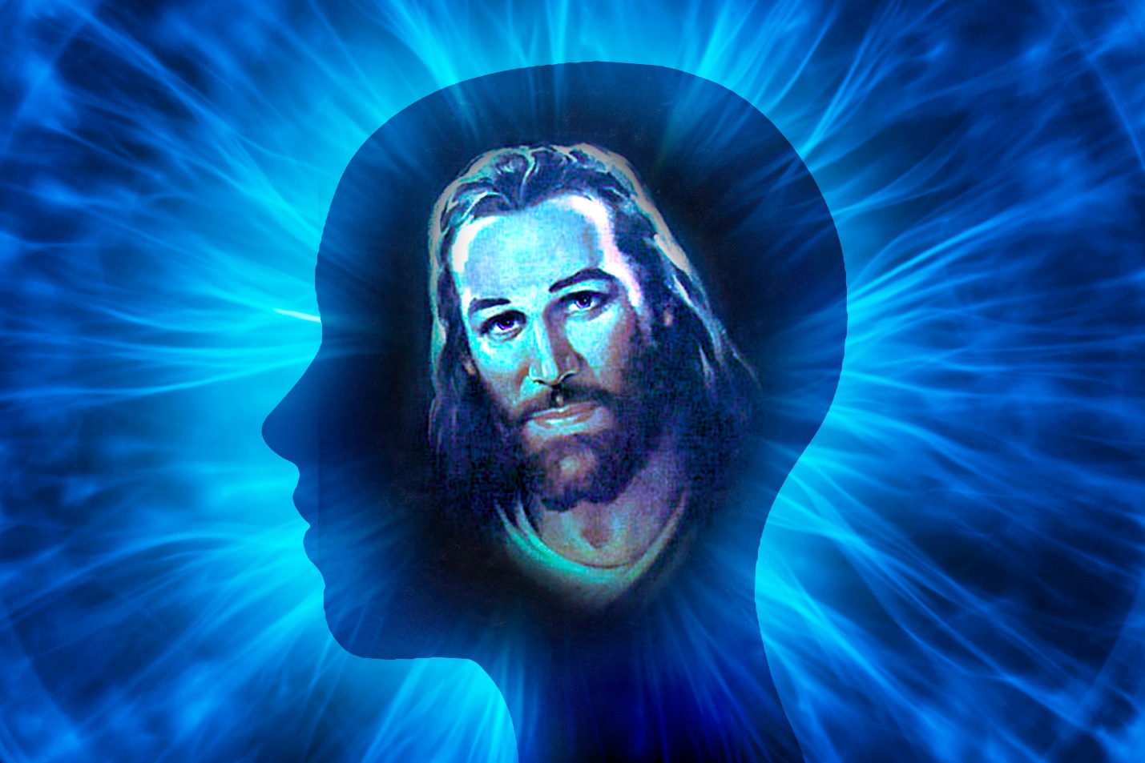
POZEMSKÁ, NEBO NEBESKÁ MENTALITA?

Slide 5

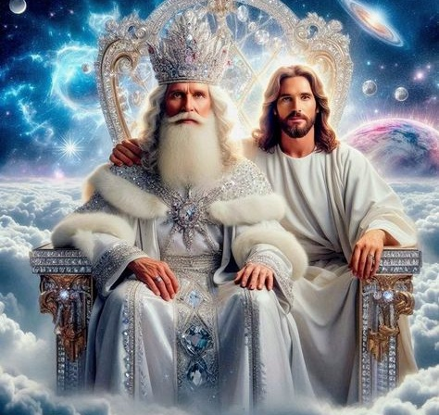
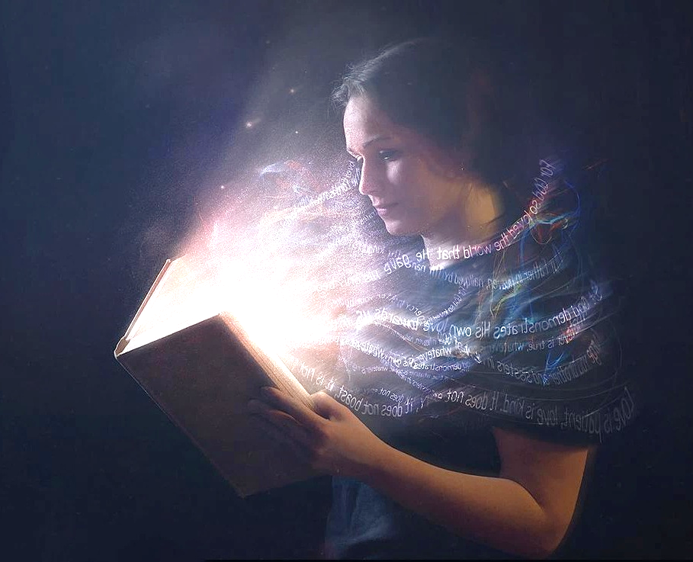
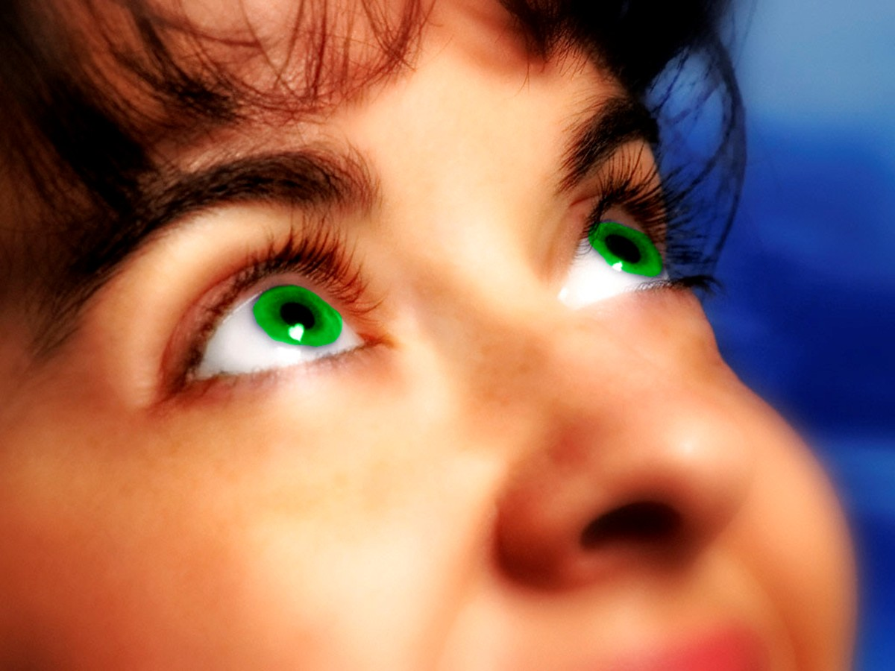
NEBESKÉ SMÝŠLENÍ
“K tomu směřujte, a ne k pozemským věcem” (list Koloským 3,2)
Vychází z argumentu, že jsme byli vzkříseni s Kristem při křtu (Kol 2:12), Pavel nás nabádá, abychom následovali Ježíše na místo, kam šel po svém vzkříšení: na Boží trůn (list Koloským 3,1).
Samozřejmě to můžeme udělat fyzicky jen tehdy, když nás Ježíš vezme tam při svém druhém příchodu (list Koloským 3,4). Mezitím musíme zaměřit své oči – naše oči – na nebeské věci (list Koloským 3,2).
My jsme "zemřeli" a náš život "je skryt s Kristem v Bohu" (list Koloským 3,3). Život, o kterém se zde mluví, je ten, který přijímáme, když přijmeme Krista.
Ale tento život, aby zůstal naživu, musí být denně živen (2. list Korintským 4,16). Každý den máme hledat "věci nahoře", „s pohledem upřeným na Ježíše" (list Židům 12,2).

Slide 6

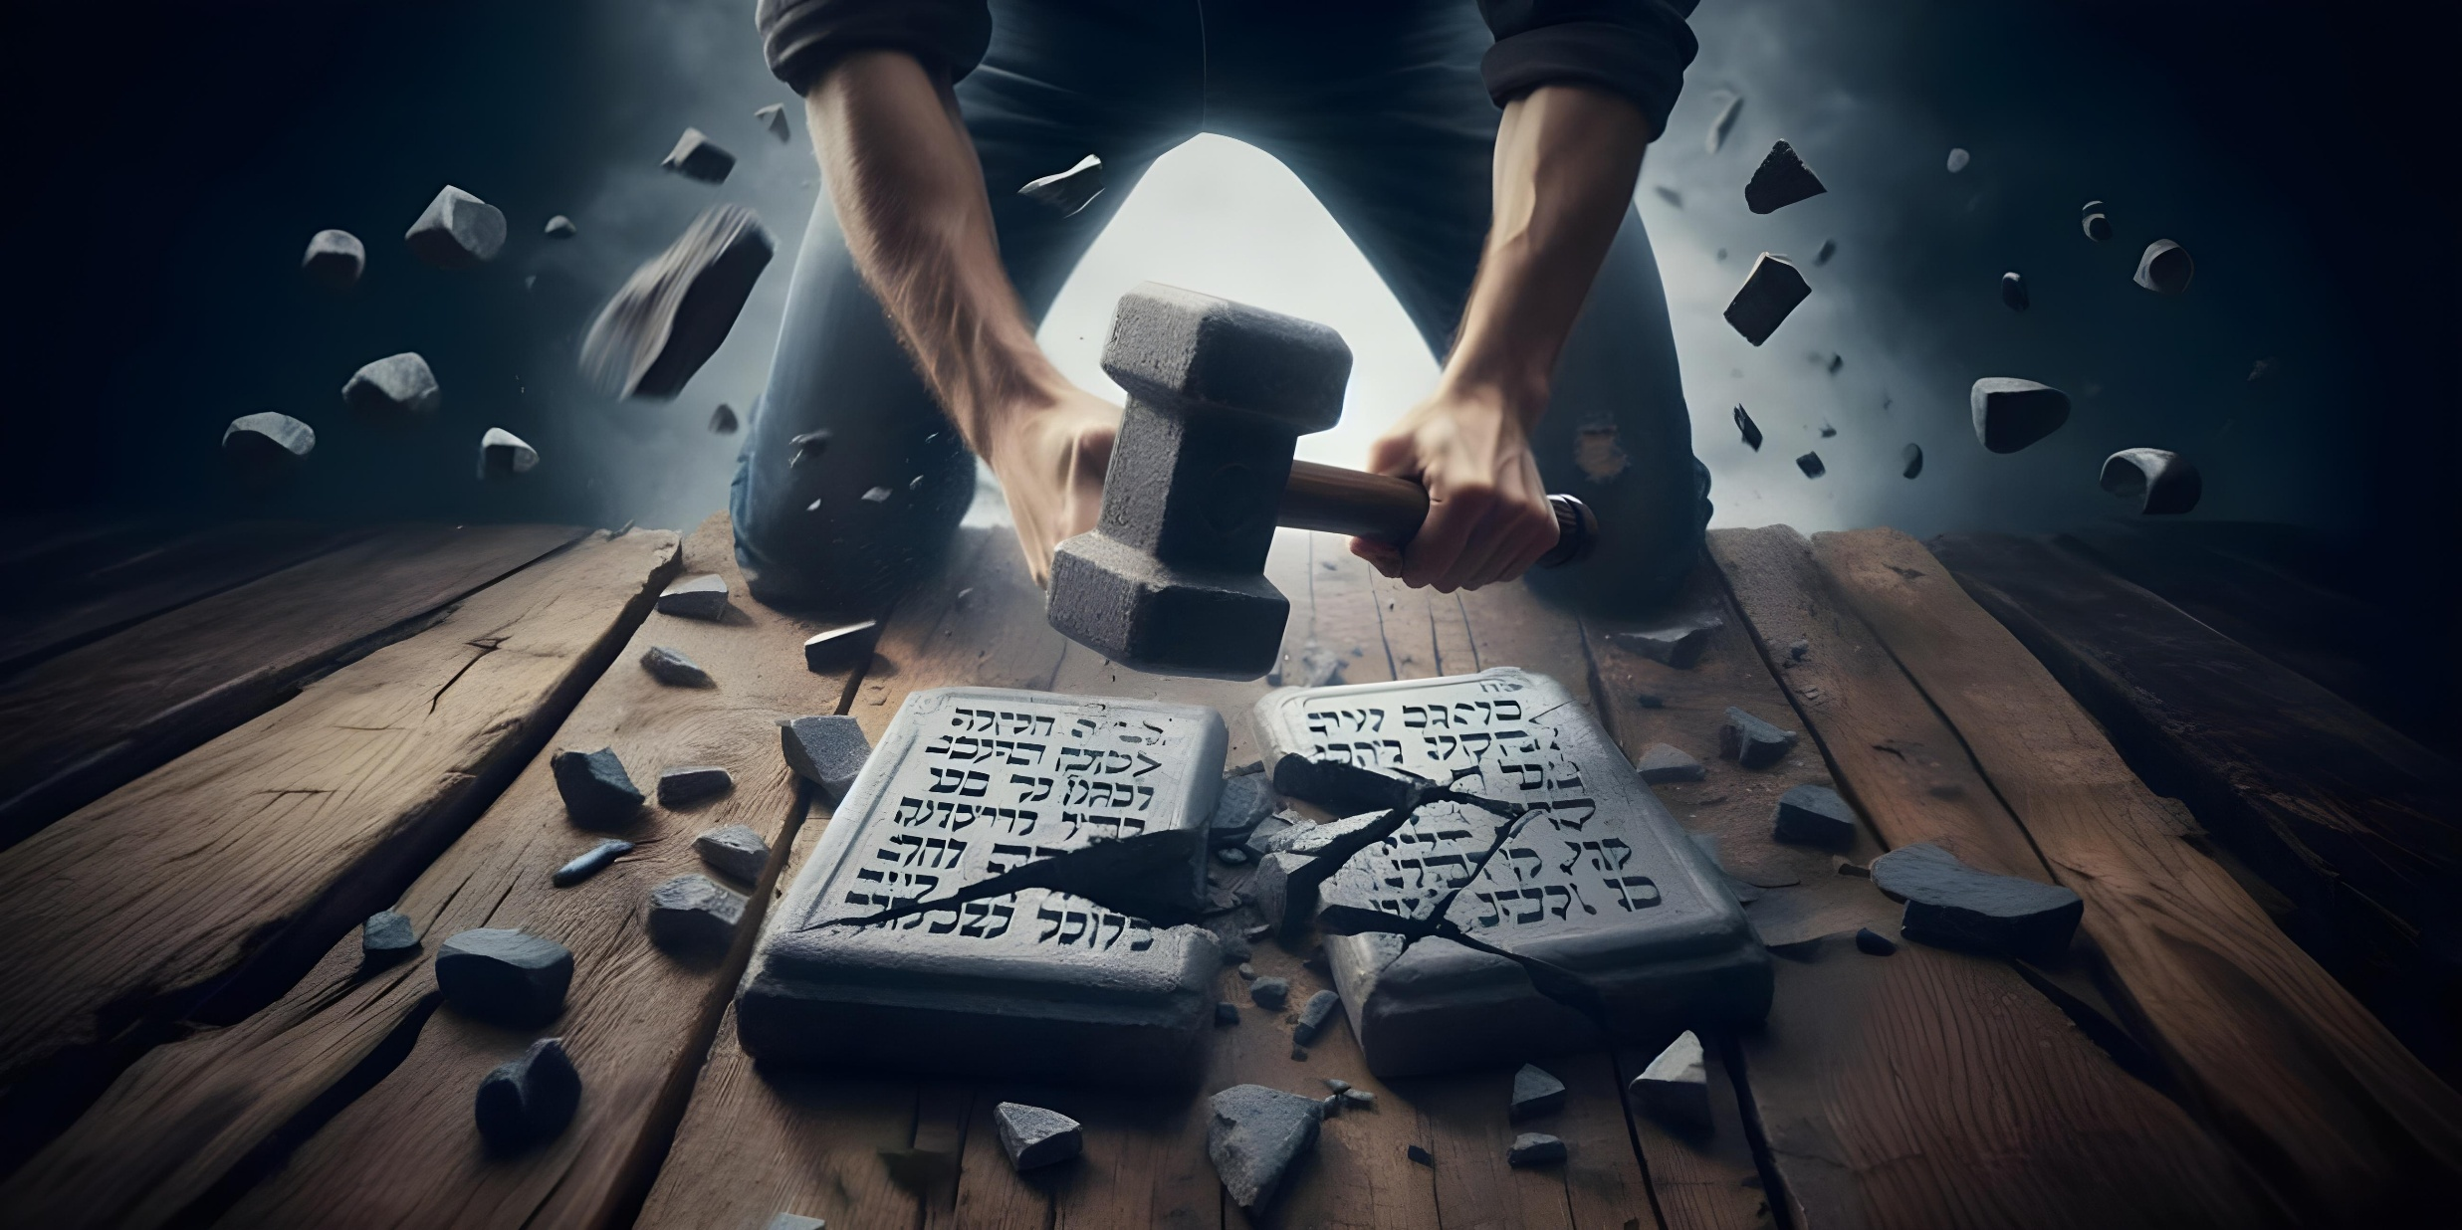

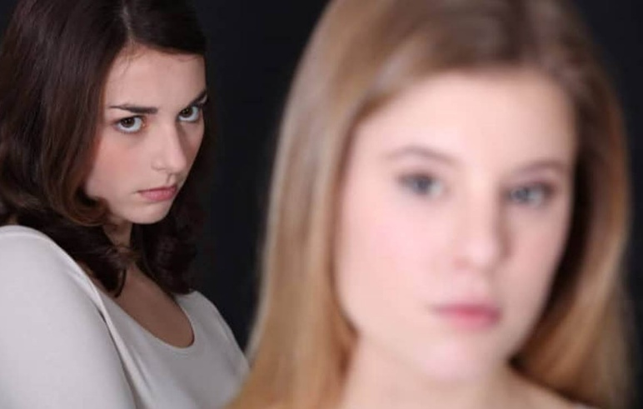
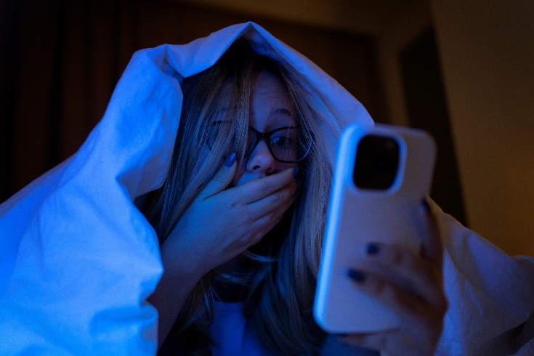
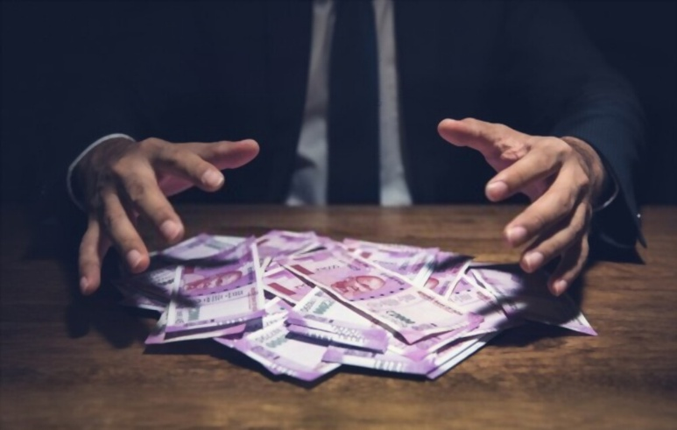
KONEC POZEMSKÝCH VĚCÍ
“Proto umrtvujte své pozemské sklony: smilstvo, necudnost, vášeň, zlou touhu a hrabivost, která je modloslužbou” (list Koloským 3,5)
Jelikož jsme vstali s Kristem a žijeme s myšlenkou na nebeské, musíme zabít to, co nám brání naplnit náš cíl: pozemské.
Aby se nikdo nemýlil, Pavel ukazuje základní pilíře pozemského myšlení (které později rozvine v kon-krétnějších bodech): "sexuální nemorálnost, nečistota, nízké vášně, zlé touhy a chamtivost, která je modlářstvím" (list Koloským 3,5).
Lidská přirozenost se od Pavlova času příliš nezměnila, protože jsme stále obklopeni stejnými vášněmi, které porušují jak doslovné, tak ducha Desatera přikázání.
A proč bychom měli tyto věci „umrtvit"—opustit, odstranit—ze svých myšlenek a činů? Protože přinášejí "Boží hněv" a jsou tedy neslučitelné s naší nebeskou přirozeností (lisst Koloským 3,6). Zabijte pozemské dřív, než vás pozemské zabijí!

Slide 7



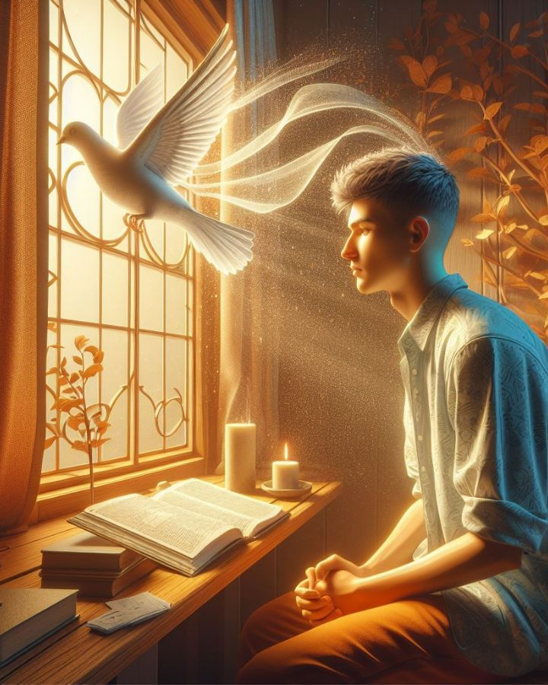
OBNOVENI PODLE KRISTOVA OBRAZU
“a oblečte nového, který dochází pravého poznání, když se obnovuje podle obrazu svého Stvořitele” (list Koloským 3,10)
V nejživějším příslovném stylu Pavel přidává k pěti pilířům pozemského myšlení pět pozemských činů, kterým se je třeba vyhnout: "hněv, hněv, zloba, pomluvy a obscénní jazyk" (list Koloským 3,8) a končí šestým dějstvím – tím nejhorším ze všech – "Nelžte si navzájem" (list Koloským 3,9).
Pavel předpokládá, že jsme už "odradili starého muže jeho činy" (list Koloským 3,9). Sundali jsme si "odporné šaty", když jsme nechali Ježíše, aby nám vzal hříchy (Zachariáš 3,4).
Když jsme toho oblečení zbavili, musíme se obléct do "gala šatů". Oblečeni do těchto nových oděvů jsme neustále obnovováni, den za dnem rosteme v svatosti (list Koloským 3,10).
Jak jsme obnovováni působením Ducha svatého a studiem Slova, mizí bariéry, které nás od sebe navzájem oddělovaly (list Koloským 3,11).

Slide 8
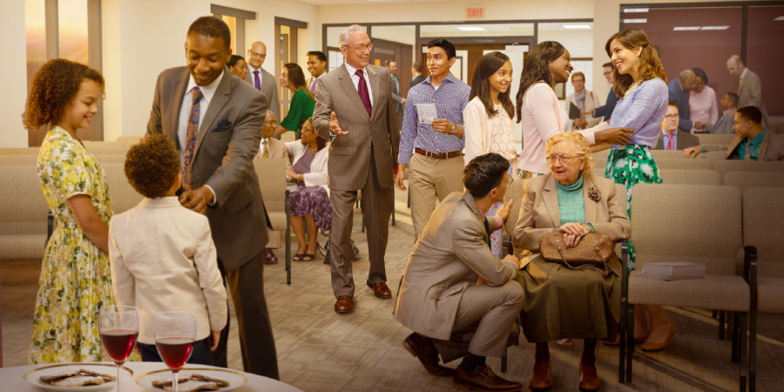

CHARAKTERISTIKA NOVÉHO ŽIVOTA V KRISTU

Slide 9
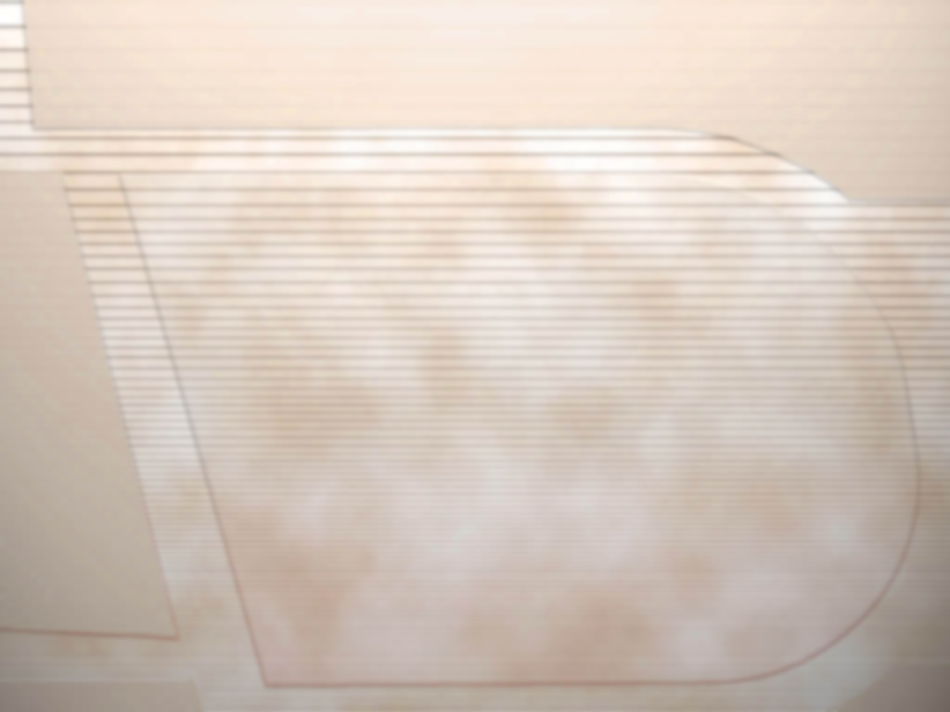
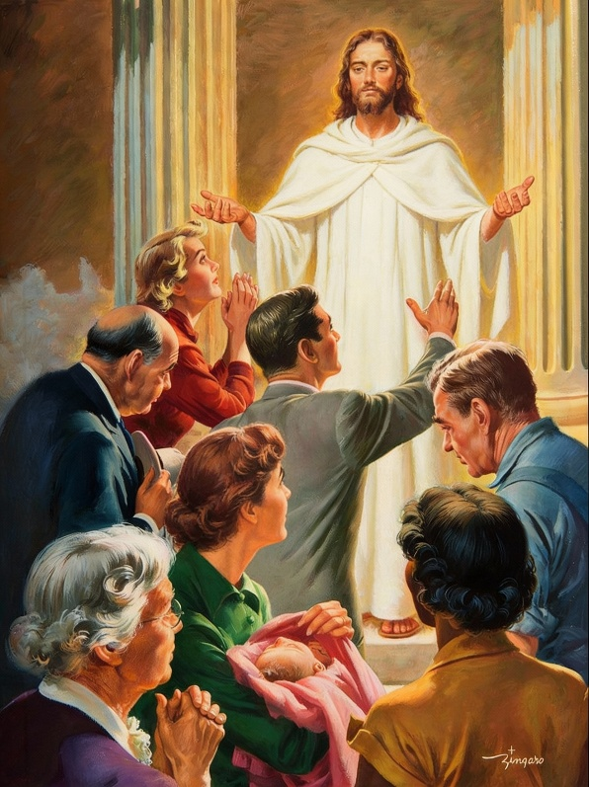

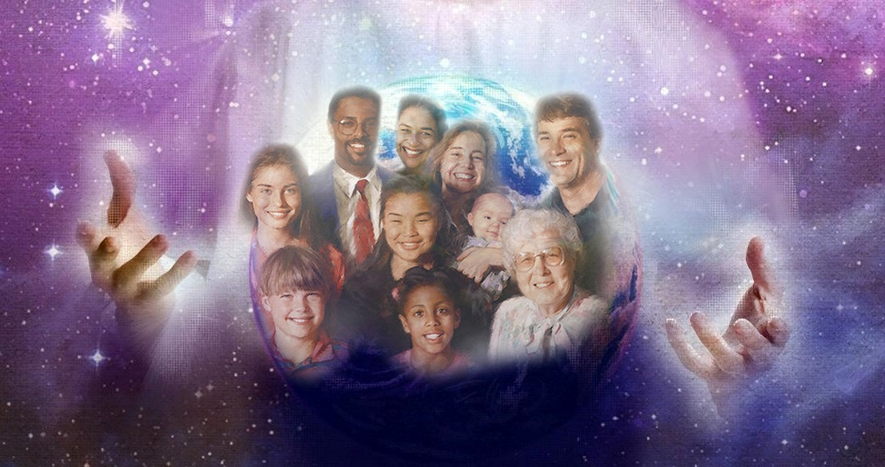
CHARAKTER NOVÉHO ŽIVOTA
“Především však mějte lásku, která všechno spojuje k dokonalosti” (list Koloským 3,14)
Jsme "Boží vyvolení, svatí a milovaní" (list Koloským 3,12). Petr nám říká, že nám to přináší velké výhody a velkou odpovědnost (1. list Petrův 2,9). Ale jak se chová vyvolený Boží (list Koloským 3,12-13)?
1
2
3
4
s něžným milováním
s laskavostí
s pokorou
s tichostí
s trpělivostí
snášet se navzájem
odpouštět si navzájem
5
6
7
A to vše v prostředí dokonalého pouta: lásky (list Koloským 3,14). A toto jsou naše výhody a odpovědnosti:
PŘÍNOS
ODPOVĚDNOST
Tím, že se takto chováme, jsme požehnáním jak pro ostatní, tak pro sebe samé
Kéž naše chování oslavuje Boha a ať povzbuzuje ostatní k víře a následování Ježíše

Slide 10

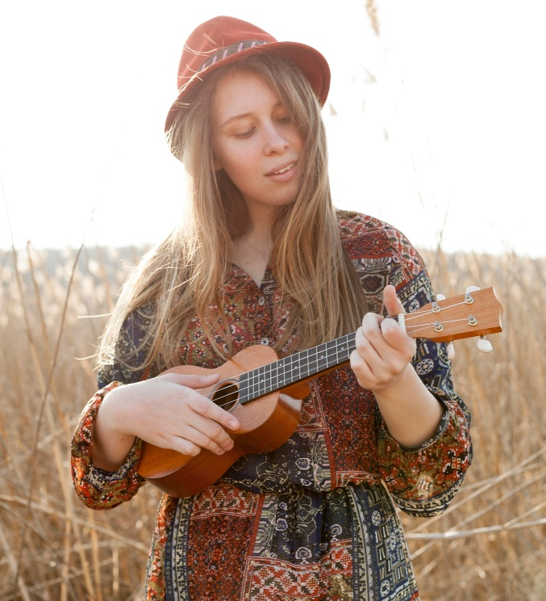
NOVÝ ŽIVOT S KRISTEM
“Nechť ve vás přebývá slovo Kristovo v celém svém bohatství: se vší moudrostí se navzájem učte a napomínejte a s vděčností v srdci oslavujte Boha žalmy, chválami a zpěvem, jak vám dává Duch” (list Koloským 3,16)
List Koloským 3,15-17 nám ukazuje, jak krmit naši nebeskou přirozenost (a ukazuje se, že ji nemůžeme krmit izolovaně, ale potřebujeme společenství církve, aby to dokázali):
Nechat Boží mír vládnout nad námi
Stojící jednotně jako jedno tělo
Být vděčný
Hojně studovat Bibli
Učíme se navzájem to, co jsme se naučili
Zpěv žalmů, chval a duchovních písní
Dělám vše ve jménu Ježíše
“Píseň je zbraň, kterou můžeme tasit vždy, když ztrácíme odvahu. Otevřeme-li takto své srdce slunečnímu svitu Spasitelovy přítomnosti, získáme zdraví a Boží požehnání.” (Elen G. White, “Život naplněný pokojem” strana 132)

Slide 11

“Pěstujte laskavé, něžné a chápavé pocity a neříkejte jim slabost, protože jsou to atributy Kristova charakteru. Pečujte o svůj vliv. Ať je tak čistý a voňavý, abyste se nikdy nemuseli stydět, když se bude odrážet v jiných lidech.
Stejně jako kapky vody tvoří řeku, tak i malé věci tvoří život. Život je řeka, klidná, klidná a příjemná, nebo je to bouřlivá řeka, která vždy hází bláto a špínu. V tomto životě se můžete podřídit disciplíně Ducha svatého. Skrze posvěcení Ducha budete stále více růst v podobě Krista”
(E. G. W.: (That I May Know Him strana 22 – neautorizovaný překlad: Ivo Kapec)

